Slide 1

Universidad Autónoma del Estado de Hidalgo
Taller de inducción a la vida universitaria
enero junio 2021.

Slide 2


Calidad y Acreditaciones
Dra Alejandra Hernández Ceuelos
Cubúclo E
Quinta etapa
Ext. 4308
2

Slide 3
Calidad
La calidad es una herramienta básica e importante para una propiedad inherente de cualquier cosa que permite que la misma sea comparada con cualquier otra de su misma especie.
Se refiere al conjunto de propiedades inherentes a un objeto que le confieren capacidad para satisfacer necesidades implícitas o explícitas.
La calidad de un producto o servicio es la percepción que el cliente tiene del mismo, es una fijación mental del consumidor que asume conformidad con dicho producto o servicio y la capacidad del mismo para satisfacer sus necesidades.
Concepto de calidad de Deming
Es traducir las necesidades futuras de los usuarios en características medibles, solo así un producto puede ser diseñado y fabricado para dar satisfacción a un precio que el cliente pagará; la calidad puede estar definida solamente en términos del agente”

Slide 4
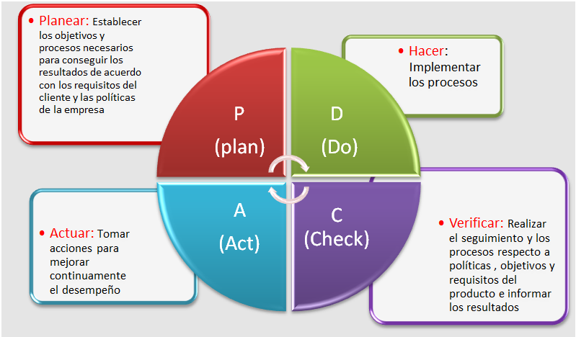
Ciclo de Deming para la mejora continua

Slide 5
Sistema integral de gestión institucional
OBJETIVO DEL SISTEMA INTEGRAL DE GESTIÓN INSTITUCIONAL
Propiciar que el Sistema Integral de Gestión Institucional a través de sus procesos aporte valor al cumplimiento del Plan de Desarrollo Institucional para potencializar la calidad del nivel académico y la mejora de las actividades administrativas de la Universidad Autónoma del Estado de Hidalgo a través de los estándares internacionales de:
Calidad
Medio Ambiente
Responsabilidad Social
Seguridad y Salud Ocupacional
https://www.uaeh.edu.mx/calidad/

Slide 6
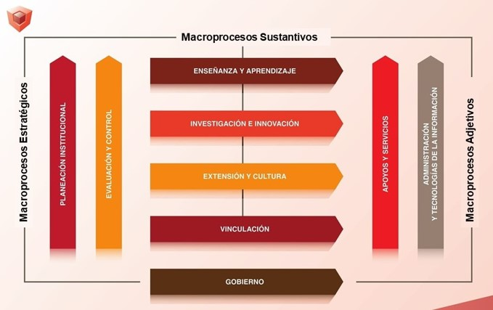

Slide 7
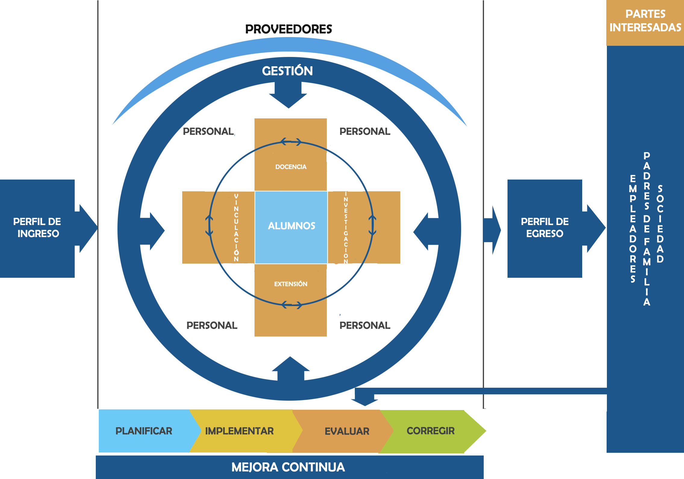
MAPA GENERAL DE PROCESOS DE LA UAEH

Slide 8
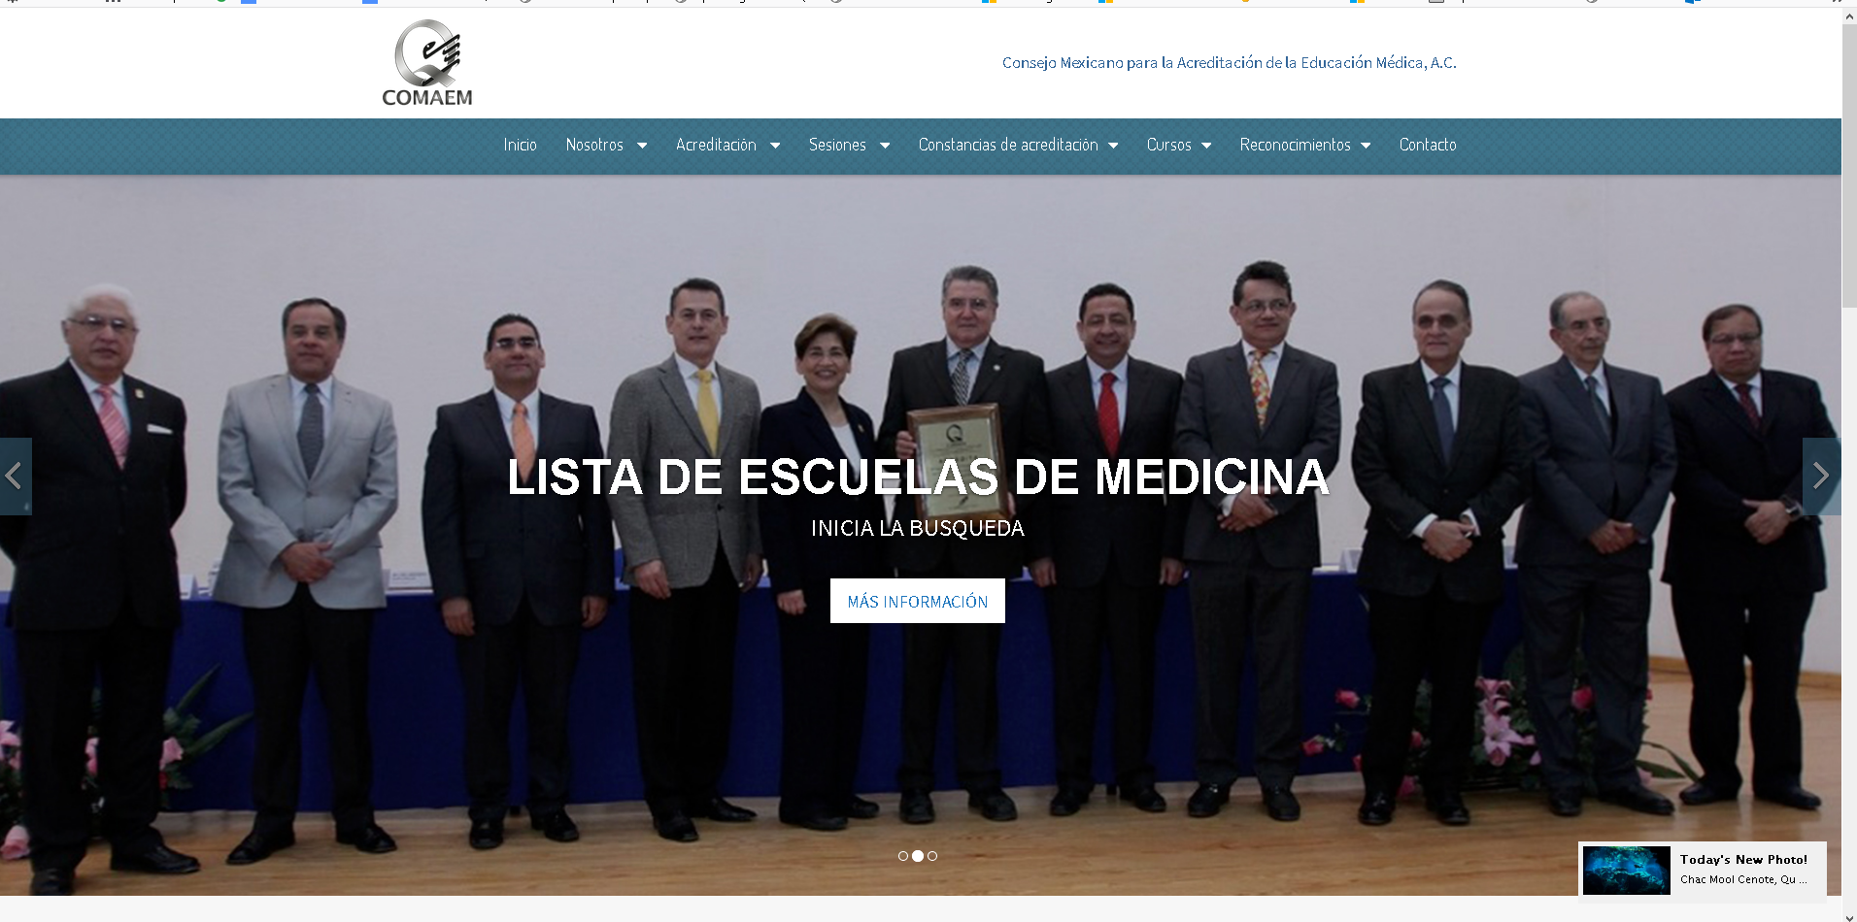
Instancias Verificadoras
Consejo Mexicano para la Acreditación de la Educación Médica, A.C.

Slide 9
Instancias evaluadoras
COMITES INTERINSTICIONALES PARA LA EVALUACIÓN DE LA EDUCACIÓN SUPERIOR
La Acreditación Institucional es un proceso para evaluar y certificar el cumplimiento del proyecto general de una Institución de Educación Superior (IES).
Contamos con una metodología para la AI que incluye la evaluación de los aspectos básicos que toda IES debe cumplir (módulo básico) y cinco aspectos adicionales (módulos adicionales) que se evalúan si la IES tiene entre sus responsabilidades o proyecto institucional uno o varios de esos aspectos (investigación, innovación, internacionalización, vinculación, extensión de la cultura).
Si la IES cumple satisfactoriamente con las exigencias del módulo básico y de los módulos adicionales que le correspondan (según su mandato legal), los CIEES otorgamos una Acreditación Institucional.
COMISIÓN ESTATAL INTERINSTITUCIONAL PARA LA FORMACIÓN DE RECURSOS HUMANOS EN SALUD
(CEIFRHS) HIDALGO
Proponer al Director General de Educación Superior las comisiones de evaluación de pertinencia para los programas académicos que pretendan ofertar las Instituciones Públicas y Particulares
Presentar los resultados emitidos por la comisión de evaluación de pertinencia de los programas académicos analizados; así como el dictamen técnico académico emitido por los expertos evaluadores del CEIFRH-S.

Slide 10

Gracias por su atención

